Slide 1


ATOMTEX AT1123
X-RAY VE GAMA RADYASYON DOZİMETRESİ
www.aytan.net
Aytan Teknoloji Eğitim Sunumu

Slide 2
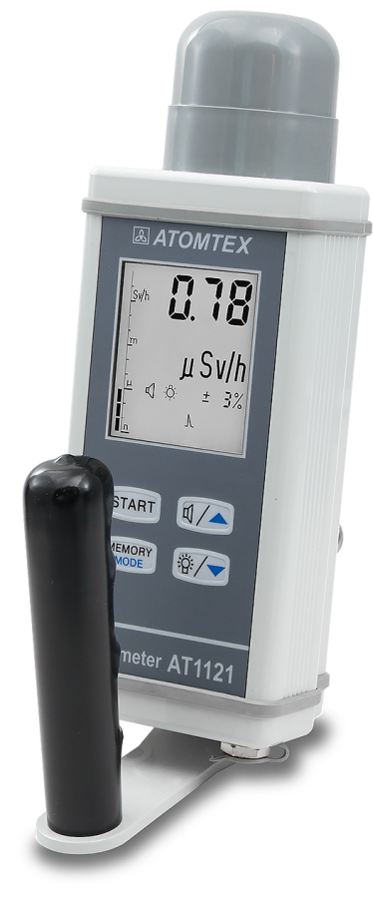

OPERASYON
AT1123 sürekli, kısa süreli ve puls X-ışını ve gama radyasyonunu ölçmek için özel olarak tasarlanmış, elde taşınabilen geniş kullanım aralığına sahip çok fonksiyonlu bir cihazdır.
Son derece geniş enerji ve ortam eş değer doz hızı aralığına sahip olan dozimetre sürekli, kısa süreli ve puls gama radyasyonu için ortam eşdeğer dozu ve ortam eşdeğer doz hızı ölçümleri yapmaktadır. Bu cihaz aynı zamanda zayıf ve güçlü gama kaynaklarını, beta kaynaklarını, kısa süreli ve puls radyasyonuna maruz kalınan süreyi tespit etmek için de tasarlanmıştır.
İsteğe bağlı olarak dozimetreye harici bir uzak kontrol ve alarm cihazı bağlanarak uzaktan ölçüm almak da mümkündür.

Slide 3
Uygulama alanları
AT1123 X-ışını ve gama radyasyon dozimetresi aşağıdaki uygulamalar için tasarlanmıştır:
Bilimsel araştırma, tıp, endüstri ve diğer alanlarda sürekli, kısa süreli ve puls radyasyonun nükleer, radyoizotop ve x-ray cihazlarının kullanımında radyasyon kontrolünde;
Sağlık hizmetleri tarafından sürekli, kısa süreli ve puls radyasyonun koruyucu x-ışını ve gama radyasyonu cihazlarının kontrolünde;
Frenleme puls radyasyonu üreten denetim hızlandırıcı tesislerinin radyasyon izlemesinde;
Nükleer madde kaçakçılığı kontrol hizmetleri tarafından x-ışını ve gama radyasyon kaynaklarının tespiti, konumu ve dozimetrisinde;
Çevrenin, alanların ve birimlerin radyasyon izlemesinde;
Acil durum uygulamalarında.
Dozimetre laboratuvar ve saha koşullarında kullanım için uygundur.

Slide 4
Hangi tür radyasyonu ölçmek için uygundur?
AT1123 aşağıdakilerin ölçülmesini sağlar:
Ortam sürekli x-ışını ve gama radyasyonu doz hızı;
Ortam kısa süreli radyasyon doz hızı;
Puls radyasyonu ortalama ortam doz hızı;
Ortam x-ışını ve gama radyasyon dozu.
Ayrıca radyoaktif kaynakları ve yerel kontaminasyonu arama çalışma moduna da sahiptir.
Not: H*(10) ortam doz birimleri ve H*(10) ortam doz hızı cinsinden dozimetre kalibrasyonu IEC 60846-1:2009 standart gereksinimlerine göre yapılmıştır.

Slide 5
Özellik | AT1123
Dedektör | Ağır metal katkılı plastik sintilatör, Ø30x15 mm
Enerji aralığı | 0.015 – 10 MeV
H*(10) sürekli X-ışını doz hızı | 50 nSv/h – 10 Sv/h
30 ms’den itibaren H*(10) kısa süreli X-ışını doz hızı | 5 µSv/h – 10 Sv/h
10 ns’den itibaren H*(10) puls X-ışını doz hızı | 0.1 µSv/h –10 Sv/h
X-ışını & gama rasyasyon dozu | 10 nSv – 10 Sv
İçsel Doz ve Doz Hızı Ölçüm Hatası | ± %15
¹³⁷Cs hassasiyeti | 70 cps/µSv●h⁻¹
PC Arayüzü | RS232
Koruma sınıfı | IP54
Ebatlar, boyut | 233x85x67 mm, 0.9 kg

Slide 6
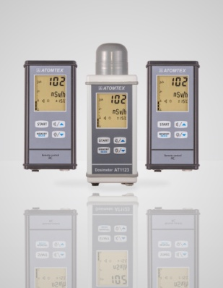
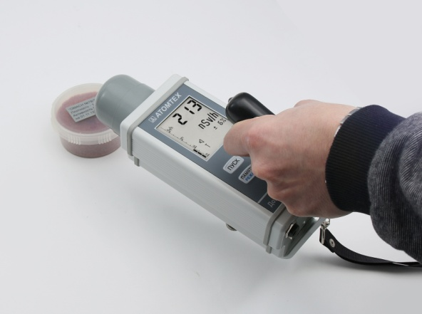
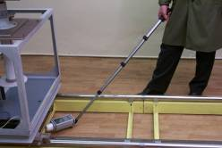
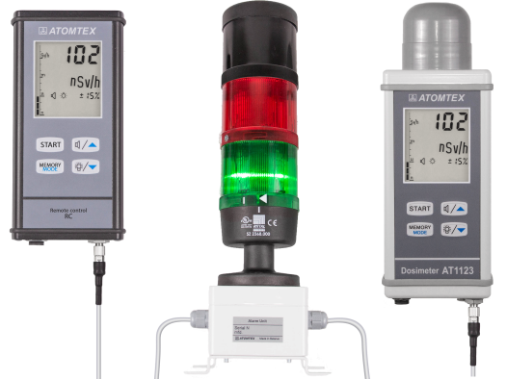
Farklı yol ve yöntemlerle
KULLANIMI
Tutma kolu
25 m uzunluğa kadar kablo ile
uzaktan kontrol imkanı
1.7 m teleskopik bar
Sesli ve görsel alarm ünitesi

Slide 7
AT1123 KULLANIMI
50 nSv/h - 10 Sv/h aralığında ortam sürekli X-ışını ve gama radyasyonu doz hızı
5 μSv/h - 10 Sv/h aralığında kısa süreli radyasyon doz hızı (süresi 0,03 s'den az olmayan tekli veya puls dizisi)
Bir pulsta 1,3 Sv/s'ye kadar doz hızında, ortalama puls radyasyon doz hızı ve 0,1 μSv/h ila 10 Sv/h arasında en az 10 ns puls süresi
10 nSv - 10 Sv aralığında X-ışını, gama ve puls radyasyon dozu

Slide 8
Çalışma modları
Temel
  Sürekli radyasyon doz hızı ölçümü (mod “T”)
  0.03 s’den az olmayan kısa süreli radyasyon doz hızı ölçümü (mod “Tvar”)
  Puls radyasyon ortalama doz hızı ölçümü (mod “ ”)
  Doz ölçümü (mod “D”)
  Lokal kontaminasyon ve radyoaktif kaynak arama (mod “T !”)
İlave
  Doz hızı ve doz eşiği ayarı
  Mevcut ölçüm sonuçlarının dozimetre belleğine kaydedilmesi ve bellekten okunması (mod "NB")
  RS232 ara birimi üzerinden anlık veri aktarımı (PC ile çalışma)
Servis
  Ana çalışma modlarını değiştirir ve RS232 ara yüzü ile otomatik kapanma zamanını ve veri hızını ayarlar.
NOT: Dozimetreyi gerekli moda geçirmek ve çalışmasını kontrol etmek için dozimetre ön panelindeki dört düğmeyi veya uzak kontroldeki aynı düğmeleri kullanın. Düğmelerin her birine basıldığında kısa, sesli bir sinyal duyulur.

Slide 9
DİKKAT!
X-ışını ve gama radyasyon doz hızı ölçümü, dozimetreye takılı “0.025-10 MeV” başlığı ile yapılır!
Enerjisi 25 keV'den düşük olan radyasyonu ölçmek gerekiyorsa, başlık çıkarılmalıdır!
Beta radyasyonu varsa veya var olmadığından emin olamıyorsanız, ölçümler alınmadan önce “0.06-10 MeV” başlığı takılmalıdır!

Slide 10
SÜREKLİ RADYASYON DOZ HIZI ÖLÇÜMÜ
(mod “T”)
Bu modda çalışırken ekranda yanıp sönen "T" göstergesi vardır.
Ortalama doz hızı değerlerinin ölçülmesi sırasında, %99 ila %1 arasında istatistiksel hatalar ve ölçüm birimleri ("nSv/h", "μS/h", "mSv/h" ve "Sv/h") ekranda gösterilir. Ölçüm sonucu ayrıca analog ölçekte de görüntülenir.
Ortam radyasyonundaki değişmelerde, dozimetre otomatik olarak istatistiksel hatanın aniden arttığı ve ardından kademeli olarak azaldığı yeni bir ölçüm döngüsü başlatır.
Doz hızı değeri 1 mSv/h'den fazlaysa, istatistiksel hata %1'den az olduğu için ekranda gösterilmez.
Yeni bir ölçüm döngüsü başlatmak için “START” düğmesine basın.
Doz hızı ölçüm aralığının üst sınırı aşıldığında sürekli ve sesli bir alarm devreye girer.
“ ” düğmesine sürekli basıldığında, ekranda ölçülen doz hızının maksimum değeri gösterilir ve düğmeye basılmayı bıraktıktan 2 s sonra kapanır. Bu değer, “MEMORY MODE” düğmesine ekranda göstergesi olduğu sırada basılırsa, “notebook”a kaydedilir. Eğer “START” düğmesine basılırsa değer sıfırlanır ve yeni bir maksimum doz hızı değeri sabitlenir. Ölçülen doz hızının maksimum değeri, dozimetre kapatıldığında sıfırlanır.

Slide 11
KISA SÜRELİ RADYASYON DOZ HIZI ÖLÇÜMÜ
(mod “Tvar”)
Radyasyon etkisinin süresi ve etki süresi için efektif ve maksimum doz hızı "Tvar" modunda ölçülür.
Etki süresi, doz hızının 3-5 μSv/h değerini aştığı andan itibaren geçen süre olarak belirlenir. Süre, 10 ms'lik ayrıklıkla belirlenir.
Efektif doz hızı, ışınlama sırasında ölçülen doz değerinden ve ölçülen etki süresinden hesaplanır.
Kısa süreli sürekli radyasyon için doz hızı ölçüm modunda dozimetre, radyasyona maruz kalma süresinin yanı sıra bu maruz kalma sırasındaki doz hızı değerlerini de ölçer.
"Aşağı" düğmesine basılarak maksimum doz hızı gözlemlenebilir. “Aşağı ” düğmesine uzun süre basılan ilk seferde, dozimetre pil şarj seviyesini gösterir; ikinci kez – dozimetrenin açık durumda olduğu süre için maksimum doz hızı değerini görüntüler; üçüncü kez – radyasyon etkisinin süresini saniye cinsinden gösterir.
Akım alt aralığının taşması durumunda “!” sembolü görüntülenir ve daha az hassas olan “2” alt aralığına geçmek ve ölçümü tekrarlamak gerekir. “!” göstergesi tekrar tekrar görüntülenirse, “3” alt aralığına geçin.
“2”, “3”, “1” alt aralıklarını değiştirmek için “ ” düğmesine bir kez basın.
Alt aralıklar için operasyonel doz hızı değerleri şunlardır:
"1" - 0,99 mSv/sa’e kadar;
"2" - 1,0 ila 99 mSv/sa;
"3" - 99 mSv/sa’ten fazla.

Slide 12
PULS RADYASYON ORTALAMA DOZ HIZI ÖLÇÜMÜ
(mod “ ”)
Puls radyasyonu yoksa, sürekli radyasyonun arka plan doz hızının tahmin değeri gösterilir.
Hassasiyet aralıkları otomatik olarak değişir.
Ölçüm işlemine başlamadan önce %5-6 istatistiksel hata ile arka plan doz hızı değerini ölçün. Ölçülen doz hızı değeri 10 µSv/h'in altında olduğunda, arka plan değeri çıkarılmalıdır. Ölçülen doz hızı değeri 10 µSv/h’in üzerinde olduğunda, arka plan değeri ihmal edilebilir.
“START” düğmesine bir süre basıldığında yeni bir ölçüm döngüsü başlar.
Dozimetre tarafından doğru bir doz hızı ölçümü elde etmek için radyasyona maruz kalma süresi en az 8 saniye olmalıdır.

Slide 13
Arama modu
(mod “T !”)
Dozimetre “T !” modunda çalışıyorsa ekranda bir doz hızı değeri vardır ve kısa sinyaller duyulur. Doz hızı değerleri her 2 saniyede bir güncellenir (ortalamasını almadan).
Arama modunda dozimetre, sayım hızı modunda çalışır.
Ekranın alt kısmındaki sayı (K sayısı), mevcut bir yerde o anki ölçülen sayımların, aramanın başlatıldığı yerdeki ortalamadan sapmasıdır.
Arama sırasında radyoaktif kaynağa yaklaşırken sesli sinyallerin frekansı (ve K değeri) artar. Kaynak oldukça güçlüyse, sesli sinyaller sürekli hale gelir ve K değeri 99'a ulaşır.

Slide 14



Eşik göstergesi ve seçim modu
Dozimetrenin ön tanımlı doz hızı eşik değeri 29 μSv/h olarak ayarlıdır. Doz hızı eşiği aşılırsa, sesli alarm çalar (uzun düdük – uzun duraklama) ve ekranda doz hızı değeri ve " " göstergesi yanıp söner.
Doz eşiği aşılırsa, ekranda "D" nin karşısında yanıp sönen " " göstergesi, " " göstergesi görünür ve üçlü kısa sinyal sesi duyulur.

Slide 15
Doz ölçümü
Doz hızı ölçümü sırasında doz otomatik olarak ölçülür. Bu nedenle, doz ölçüm modu değiştirildiğinde ("D"nin altında) bu ölçümün sonucu ekranda görüntülenir.
"D" modunu sadece "DR" modundan değiştirmek mümkündür. Bunun için "MEMORY MODE" düğmesine çift sinyal sesi duyulana ve ekranda ".2." görünene kadar basılı tutun. 1 s içinde ".2." göstergesi söner ve ekranda güncel doz değeri ve "D"nin karşısında " " göstergesi görünür.
Sürekli ve kısa süreli radyasyon modlarının göstergesi, doz hızı ölçümündeki ile aynıdır.
"D" modunda, mevcut doz değerini "notebook"a kaydetmek, açıldıktan sonra 180 μSv'e eşit olan doz eşiğini belirtmek ve değiştirmek, arka aydınlatmayı ve sesli alarmı açıp kapatmak mümkündür.

Slide 16
"NOTEBOOK" modu
Doz hızı veya dozun anlık değerlerini hafızaya kaydetmek için ("NB" modu) "MEMORY MODE" düğmesine basın.
"Notebook"taki maksimum kayıt sayısı 99'dur.

Slide 17
RS232 arayüz kurulum modu ile veri aktarım hızı
Veri aktarımı, RC veya PC ile RS232 arabirimi üzerinden gerçekleştirilir. Veri aktarım hızı dozimetrede belirlenir ve kapatıldıktan sonra bile kaydedilir.
Öntanımlı hız 9600 Baud'dur.
Yeni bir veri aktarım hızı ayarlamak için:
servis modunu başlatın (gösterge ".4.")
"MEMORY MODE" düğmesine hızlıca basın, ekranda veri aktarım hızının güncel değeri ve "bd" sembolü vardır
hızın değerini 300 - 19200 Baud aralığında ayarlayın
Çift sinyal sesi duyulana ve ekranda ".1." mesajı görünene kadar "MEMORY MODE" düğmesine basılı tutun.

Slide 18
Dozimetreden RC'ye veri aktarımı ve RC ile çalıştırma
Komple setten gelen kabloyla RC'yi "RS232" dozimetre soketine bağlayın. Gerekli olması durumunda AC adaptörünü dozimetreye veya RC'ye bağlayın.
Dozimetreyi ve RC'yi açmak için RC'de "START" düğmesine basın.
Çalışma modları arasında geçişler gibi diğer dozimetre işlemleri yukarıda belirtilenlerle aynıdır ancak RC üzerindeki düğmelerinin kullanılması gereklidir.
Ölçüm sonuçları ayrıca RC ekranında da gösterilir.

Slide 19
Dozimetreden PC'ye veri aktarımı
Dozimetreyi PC'ye bağlamak için gerekli olan yazılımı kurun.
Bunun için komple setteki disketten "SETUP.EXE" programını çalıştırın.
Program kurulumu için hedef diski ve klasörü seçmek mümkündür. Program varsayılan olarak C:\Program Files\ATOMTEX\AT1123 dizinine kurulur.
Çalıştırmadan önce boş PC COM-portunu komple setten gelen kabloyla "RS232" dozimetre soketine bağlayın. "START" düğmesine basarak dozimetreyi çalıştırın.
Kurulum sırasında seçilen sürücü ve klasörde bulunan "MEDIANA.EXE" programını başlatın. Program çalıştığında, dozimetrenin bağlı olduğu PC COM-port numarasını ister. Bağlantı başarıyla kurulduğunda, PC ekranında olası dozimetre kontrol komutlarının listesini içeren bir menü bulunur. Bu komutlar, dozimetre çalışma modunu, doz ve doz hızı eşik değeri kurulumunu, ölçüm ve ortalama döngü güncellemesini, anlık doz ve doz hızı değerlerini ve "notebook" içeriğini dozimetreden aktarmayı sağlar.

Slide 20
uyarılar
Dozimetreyi kullanırken çok dikkatli olun, sintilasyon dedektörünün hasar görmemesi için sert darbelerden ve düşmelerden koruyun.
Taşıma sırasında dozimetre sandığına veya kutusuna konulmalı ve mekanik darbelerden korunacak şekilde yumuşak bir malzemeye sarılmalıdır.
Ulaşılması zor yerlerdeki radyasyonu ölçmek ve zemin kontaminasyonunu incelemek veya ölçüm hedefi ile kullanıcı arasındaki mesafeyi genişletmek gerekirse teleskopik çubuğu kullanın.
Dozimetrenin kontamine ortamlarda çalıştırılması durumunda, kontaminasyondan korumak için tek kullanımlık plastik bir kutuya konulması tavsiye edilir.
Dozimetre veya uzatma çubuğu elemanları herhangi bir radyoaktif toz yakalarsa, etanollü kumaşla temizleyin.

Slide 21
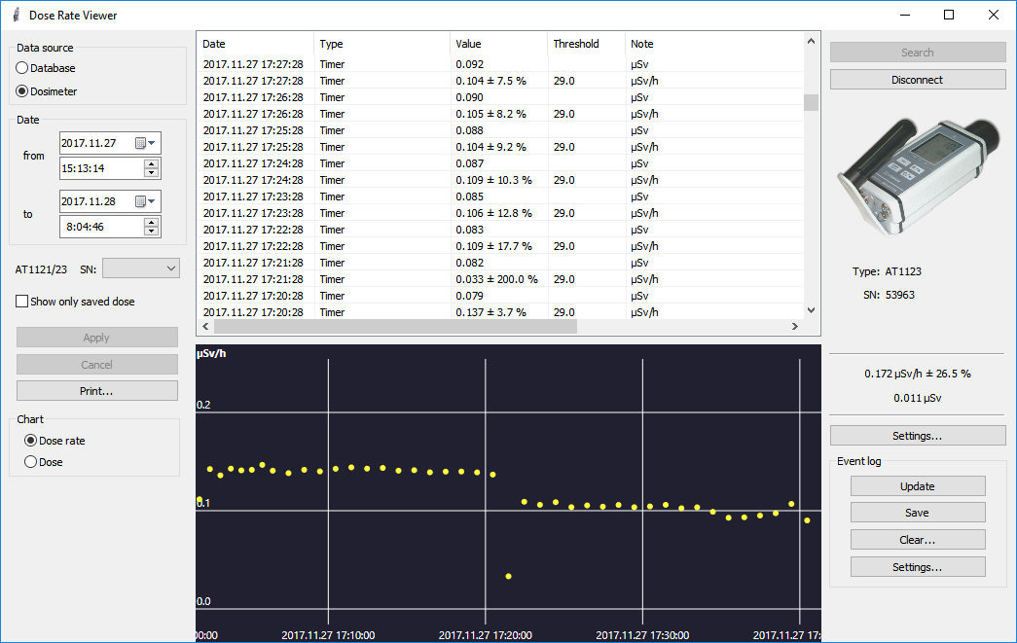
yazılım

Slide 22
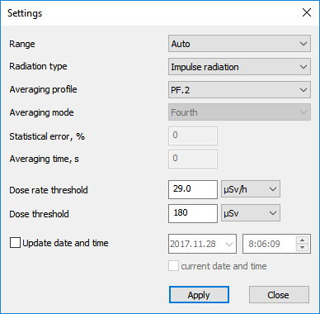
yazılım
Dozimetre parametrelerini ayarlamak için “Settings” düğmesine basın

Slide 23
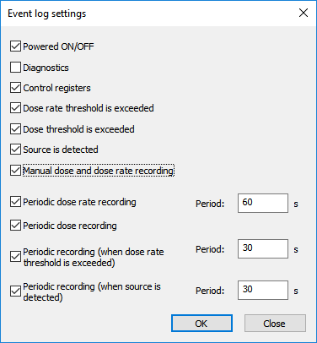
yazılım
Olay günlüğü, veri tabanından veya dozimetreden (bağlantı kurulmuşsa) verileri görüntüler. Veri kaynağı “Data source” alanında seçilebilir (lütfen ana ekrana bakın).

Slide 24
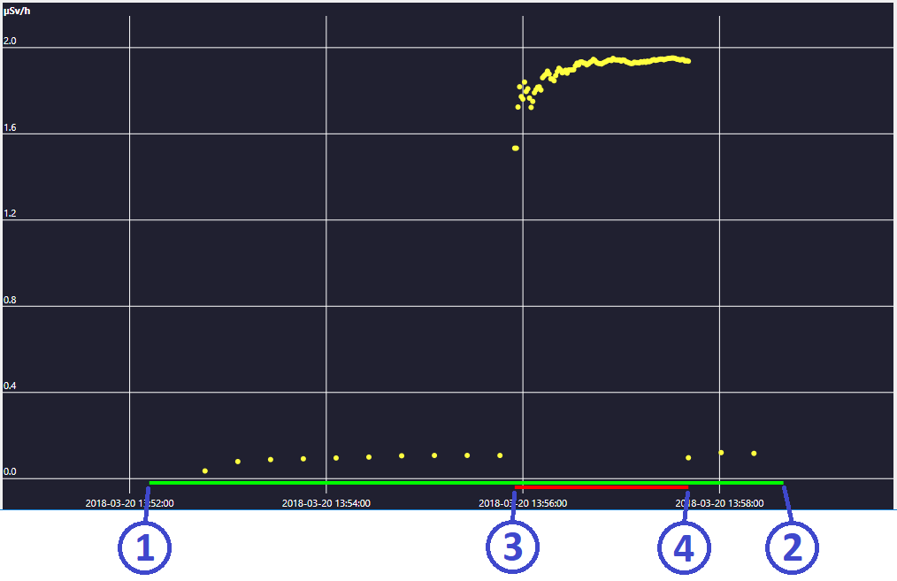
yazılım
Doz oranının zamana bağımlılığını gösteren grafik.
Yeşil çizgi dozimetrenin çalışma sürelerini, kırmızı çizgi aşılan eşik değerlerini ve sarı çizgi kaynak algılama olaylarını gösterir.
1 – dozimetrenin açık olduğu zaman; 2 – dozimetrenin kapalı olduğu zaman;
3 – eşik aşımının başlangıç zamanı; 4 – eşik aşımının bitiş zamanı.

Slide 25
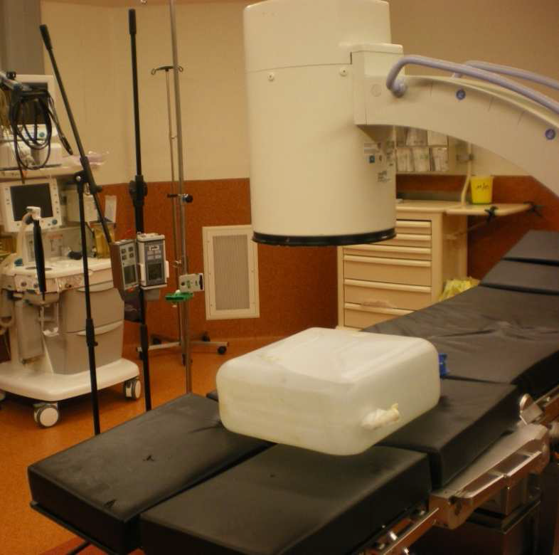
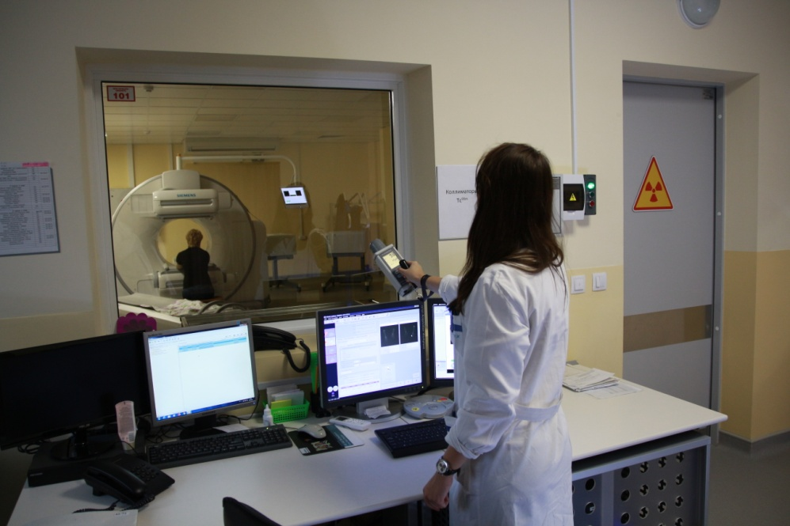
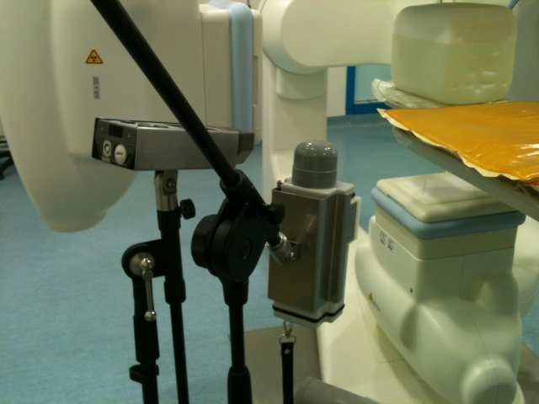
Uygulamalar / tıp
X-ışını ve Hızlandırıcı tabanlı tıbbi tesisler ile çalışırken

Slide 26
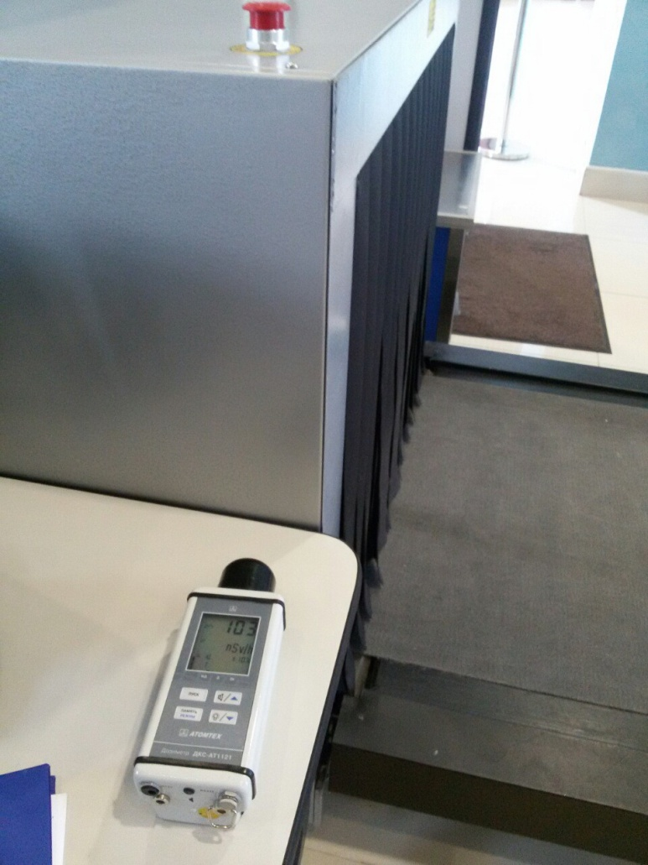
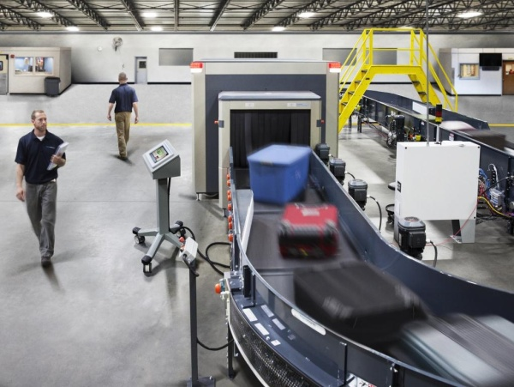
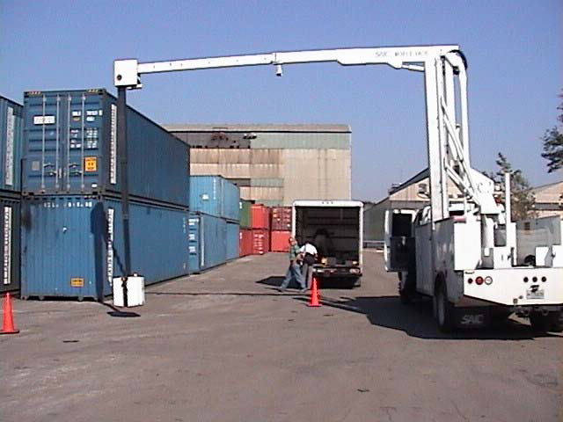
Uygulamalar / denetleme tesisleri
X-ışını ve Hızlandırıcı tabanlı denetleme tesisleri ile çalışırken

Slide 27
Dinlediğiniz için teşekkürler

